Slide 1
СОВЕТЫ РОДИТЕЛЯМ

Slide 2
О материнской ласке
Потребность в общении у ребенка неразрывно связана с потребностью в ласке.
Если ребенку недостает вашего теплого отношения, он неизбежно нервничает, грубит, не находит себе места.
Это «нервное начало» - своеобразное требование тепла.
Ласка смягчает нрав, создает необходимую контактность.
Ребенок ищет ласковых прикосновений, добрых слов, взглядов. Будьте мудрыми в ласке.
Ощущения, порой, сообщают ему куда больше, чем слово. Если есть такая возможность избежать слов и выразить свое отношение жестом, движением, прикосновением, делайте это смелее и чаще.
Не обязательно ласкать специально. Вы выходите на прогулку: поправьте шарф, прогладьте волосы ребенку.

Slide 3
ЧТОБЫ РЕБЕНОК СЛУШАЛСЯ
Чтобы ребенок Вас слушался, нужно следить за тем, чтобы
Ваше распоряжение удовлетворяло следующим требованиям:
Оно не должно отдаваться со злостью, с криком, с раздражением, но не должно
быть похоже и на упрашивание.
- Оно должно быть посильным для ребенка, не требовать от него слишком трудного напряжения.
- Оно должно быть разумным, т.е. не должно противоречить здравому смыслу.
Если распоряжение отдано, то оно никаких теорий не должны разводить, а должны требовать
и добиваться выполнения Ваших требований.

Slide 4
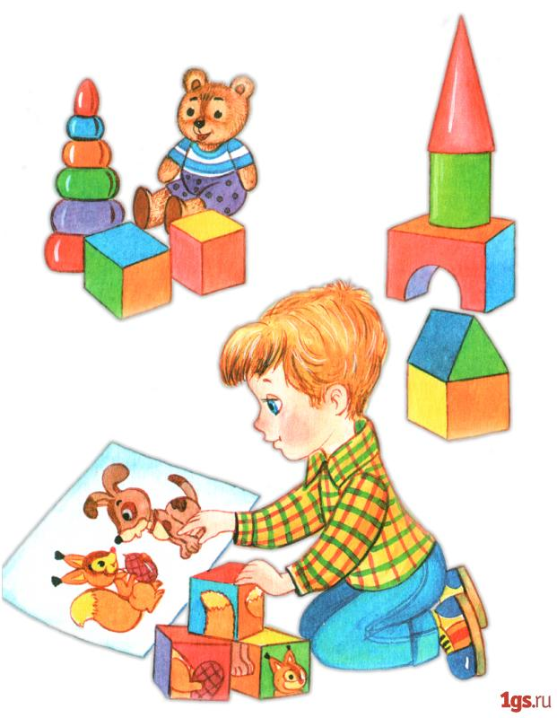
ТОНКАЯ (мелкая) моторика ребенка
Очень полезны для развития пальцев
ребенка такие виды деятельности, как лепка
из пластилина и глины. Рисование и раскраска, работа
с ножницами, пришивание пуговиц, вышивание,
нанизывание бус, конструирование из мелких деталей.
Необходимо ограничивать использование в рисовании
фломастероа, они не требуют никаких усилий от ребенка
и не развивают мышцы пальцев руки.

Slide 5
ВЕЧЕР В СЕМЬЕ
Острые этические разговоры не переносите на позднее время.
Не давайте ребенку перед сном кофе, крепкий чай и острые блюда.
Укладывайте ребенка в одно и тоже время: не позже 21 часа.
Не рассказывайте перед сном страшных историй, не смотрите остросюжетные фильмы.
Не разрешайте конфликты взрослых при детях.
Не допускайте перевозбуждения ребенка.
Совершайте прогулки на свежем воздухе, разговаривая о дне прошедшем, завтрашнем.
Сочиняйте и рассказывайте ребенку перед сном сказки о том, какой он умный, добрый, храбрый, вежливый.

Slide 6
Причины речевых нарушений
Различные по степени тяжести отклонения от возрастных норм развития речи ребенка- дошкольника определяются причинами, имеющими либо биологическую, либо социальную природу, которые воздействуют на ребенка непосредственно или опосредованно, начиная с беременности матери, младенчества, раннего, младшего, среднего или старшего дошкольного возраста. Возникая как следствие воздействия широкого спектра причин, речевые нарушения имеют определенный механизм образования.
Ограничение нарушения возникают при поражении механизмов центральной или периферической части речевого аппарата. Они могут быть обусловлены:
Недостаточной степенью зрелости коры головного мозга;
Отклонениями в строении и координированной работе голосовых систем, органов артикуляции.
Причины (травмы, интоксикации, генетические, сосудистые заболевания и др.) воздействуют на сам биологический субстрат, изменяя ход речевого развития. Временные сроки – период внутриутробного развития, младенческий, ранний, дошкольный возраст. В зависимости от места воздействия повреждающего фактора выделяют речевые нарушения центрального или периферического характера.
Функциональные нарушения возникают вследствие воздействия социальных причин: соматической ослабленности, педагогической запущенности, стрессов и психических заболеваний, социальной или эмоциональной депривации ( при недостаточности эмоционального, речевого общения и контактов со взрослыми, особенно с матерью или близкими людьми).
Отклонения речевого развития имеют свои особенности в каждом возрастном периоде. Оценивая недостатки в речевом развитии, важно учитывать: возраст ребенка, в котором проявилось расстройство; причины, непосредственно вызвавшие отклонения; наличие предрасполагающих условий; комплексный анализ лингвистических характеристик неправильной речи.

